Slide 1
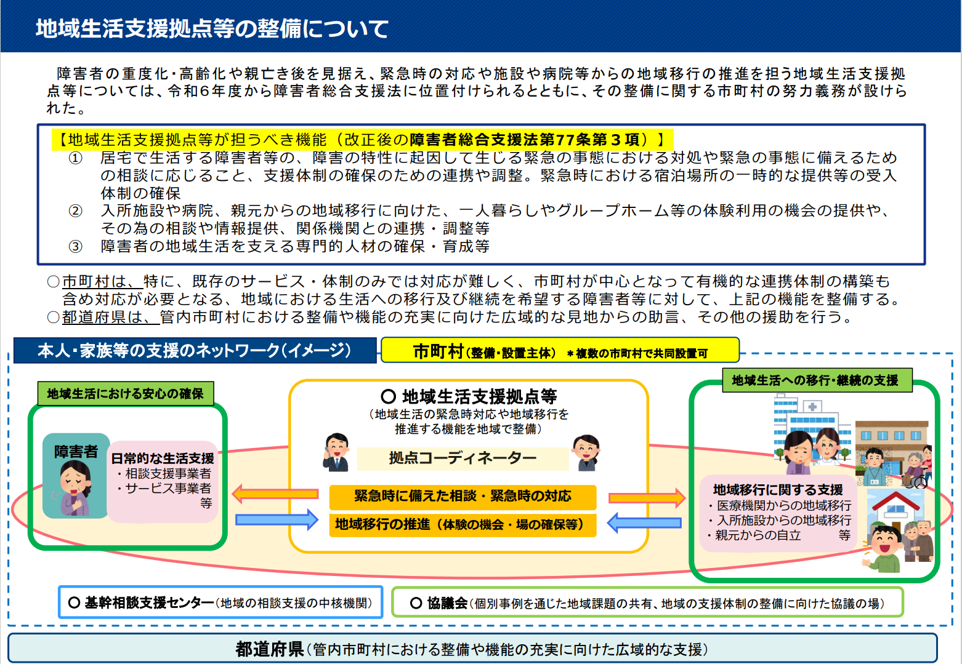
地域生活支援拠点等について
地域生活支援拠点等の充実・強化について
資料５
出典：厚生労働省ホームページ「地域生活支援拠点等」
1

Slide 2
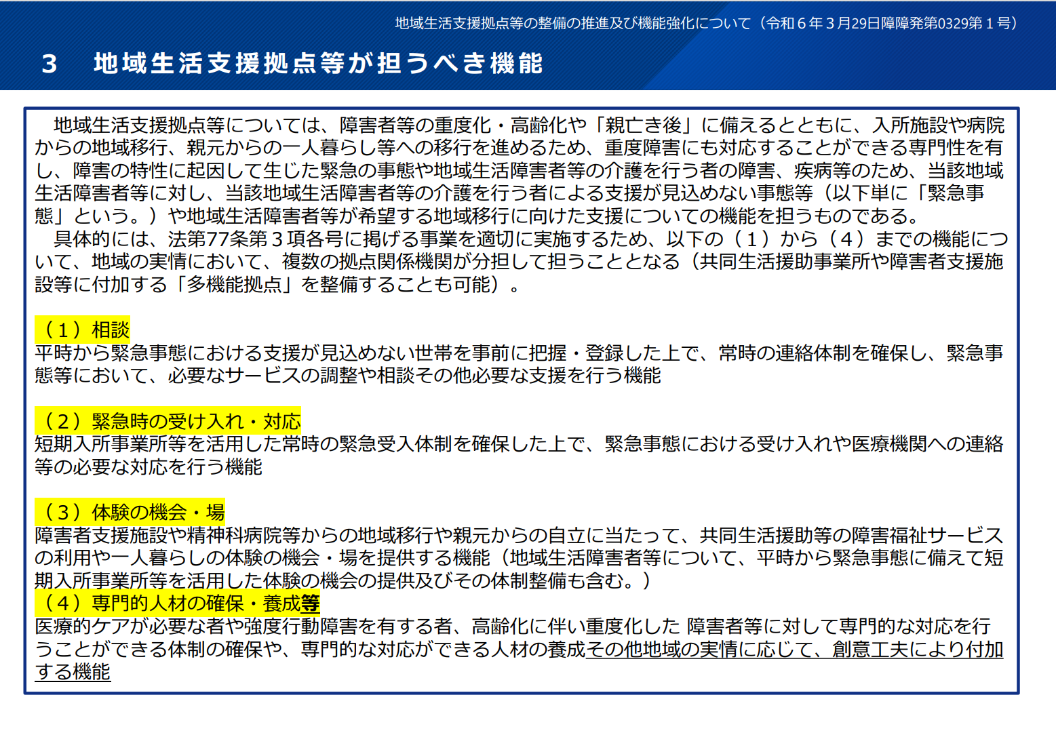
地域生活支援拠点等について
地域生活支援拠点等の充実・強化について
出典：厚生労働省ホームページ「地域生活支援拠点等」
2

Slide 3
地域生活支援拠点等について
地域生活支援拠点等の充実・強化について
第７期大阪府障がい福祉計画への位置づけ
第７期大阪府障がい福祉計画 目標（令和８年度末）
地域生活支援拠点等の機能の充実
・令和８年度末までに、各市町村において効果的な支援体制及び緊急時の連絡体制の構築
・年１回以上運用状況を検証・検討
令和７年度の取組み（市町村への働きかけ）
◆地域生活支援拠点等の市町村意見交換会（令和７年９月予定）
・参加対象者 市町村担当者、基幹相談支援センター、地域生活支援拠点等を担う事業者
・内容 地域生活支援拠点等に係る取組み発表
大阪府の取組み状況（「地域生活支援拠点等に係るアンケート結果（概要）」ほか）
グループ分けによる意見交換
テーマ（予定）
①各機能の整備状況 ②地域生活支援拠点等の運用状況の検証・検討、等
◆運用状況の検証・検討の推進・強化
・未整備市町へのヒアリング等による働きかけ
・検証・検討状況の見える化の推進（市町村ホームページにおける公表）
・好事例の横展開（上記意見交換会の実施）
3

Slide 4
地域生活支援拠点等について
令和７年度地域生活支援拠点等の市町村アンケート結果概要
調査対象：府内４３市町村
調査期間：令和７年６月（令和7年4月1日時点）
調査内容：コーディネーター設置、検証・検討の実施 等
１．地域生活支援拠点等の整備状況
令和7年4月に1市が新たに地域生活支援拠点等を整備し、令和7年4月1日時点で、府内43市町村のうち42市町村が整備済み。
整備済の42市町村のうち、全てで緊急時の受入・対応について備えている。一方、体験の機会・場の機能を備えている市町村数は、31。
拠点コーディネーターについて、令和７年４月１日時点で「配置あり」が13。「配置なし」が29。
主な配置先は、基幹相談支援センターが7と最も多い。
拠点コーディネーターの業務内容は、「緊急事態に必要なサービスのコーディネートや相談等の支援」、「緊急事態における受入れの調整や医療機関への連絡等」が多くなっている。
府内の整備状況（整備年度についてはR6国調査より）
※令和７年４月１日時点(整備済42市町村、未整備1町)
府内の整備状況(備えている機能) ※令和７年4月1日時点
整備年度 | 箇所 | 市町村名
H28年度 | 2 | 豊中市、吹田市
H29年度 | 4 | 堺市、富田林市、河内長野市、大阪狭山市
H30年度 | 2 | 守口市、能勢町
R１年度 | 9 | 大阪市、高槻市、大東市、門真市、島本町、豊能町、 太子町、河南町、千早赤阪村
R２年度 | 15 | 岸和田市、池田市、貝塚市、茨木市、寝屋川市、 和泉市、箕面市、柏原市、羽曳野市、摂津市、 高石市、藤井寺市、東大阪市、四條畷市、熊取町
R３年度 | 5 | 八尾市、松原市、交野市、阪南市、岬町
R５年度 | 2 | 泉大津市、枚方市
R６年度 | 2 | 泉佐野市、田尻町
R7年度 | 1 | 泉南市
整備予定 | 1 | 忠岡町(R8)
備えている機能
①相談 | ②緊急時の 受入・対応 | ③体験の機会・場 | ④専門的人材の 確保・養成等
38 | 42 | 31 | 30
拠点コーディネーターの配置状況
コーディネーターの配置状況 | 市町村数
配置あり（圏域整備における配置含む） | 13
配置なし | 29
合計 | 42
拠点コーディネーター配置先
配置場所 | 市町村数
基幹相談支援センター | 7
相談支援事業所（委託・指定） | 1
相談支援事業所以外の障がい福祉サービス事業所 | 0
市町村障がい福祉主管課 | 0
その他 | 5
4

Slide 5
２．各機能の実施状況について
令和７年度地域生活支援拠点等の市町村アンケート結果概要
整備済42市町村のうち、緊急時の支援が見込めない障がい者等の事前把握・登録を行っているのは16。
事前把握・登録を行っている市町村の把握・登録方法では、「ホームページや広報誌等で本人や保護者へ周知して公募」や「担当の相談支援専門員が登録の必要性等を判断して選定」としている市町村がそれぞれ５。
緊急時の受入れ先として確保している居室数の回答があった市町村は28。左記以外の市町村では、「事業所登録は行っているが居室数までは把握していない」等の回答があった（調査回答及びヒアリングより）。
居室を確保している受け入れ先の障がい福祉サービス事業所としては、短期入所事業所が最も多い。
夜間・休日を含む24時間の緊急時の相談体制を整備している市町村は29。
緊急時の支援が見込めない障がい者等の事前把握・登録
事前把握・登録方法
事前把握・登録の有無 | 市町村数
事前把握・登録をしている | 16
事前把握・登録をしていない | 26
合計 | 42
事前把握・登録方法 | 市町村数
a. ホームページや広報誌等で本人や保護者へ周知して公募 | 5
b. 関係機関が参加する会議等で、規定した基準に該当する対象者を選定 | 3
c. 担当の相談支援専門員が登録の必要性等を判断して選定 | 5
d. その他 | 3
合計 | 16
緊急時の受入れ先として確保している居室数について
受入れ先 | 市町村数 | 確保居室数
短期入所事業所 | 13 | 46室
グループホーム | 4 | ２0室
障がい者支援施設 | 7 | 9室
高齢者施設 | ３ | 5室
医療機関 | １ | １室
その他 | 8 | 20室
合計 |  | 101室
夜間・休日を含む24時間の緊急時の相談体制
24時間の相談体制の有無 | 市町村数
24時間の相談体制あり | 29
24時間の相談体制なし | 13
合計 | 42
（具体的な内容）
・通所施設、相談支援事業所。
・障がい者支援施設、高齢者施設、医療機関との協定を結んでいるが確保ではない。
・事業所登録を行っているが居室数までは把握していない。 等

Slide 6
２．各機能の実施状況について
令和７年度地域生活支援拠点等の市町村アンケート結果概要
令和６年度の緊急時の受入れについての実績は、受入れ要請件数が0件の市町村が28。全市町村の受入れ件数の総数は114件。
令和６年度の体験の機会・場の実績としては、「入所施設からの地域移行にかかる体験」を行った市町村が4。「精神科病院からの地域移行にかかる体験」を行った市町村が2。「緊急時の受入れに備えた体験」を行った市町村が3。
令和6年度の緊急時の受入れ実績
令和6年度の体験の機会・場の実績（複数回答）
受入れ要請件数 | 市町村数 | 左記要請件数のうち 受入れ実績
１0回以上 | 3 | 10回以上
6～9回 | 4 | 6～8回
3～5回 | 2 | 3～4回
1～2回 | 5 | 1～2回
0回 | 28 | 0回
合計 | 42 | （全受入れ件数）114件
把握方法 | 市町村数 | 人数
入所施設からの地域移行にかかる体験 | 4 | 13人
精神科病院からの地域移行にかかる体験 | 2 | 3人
緊急時の受入れに備えた体験 | 3 | 12人
その他 | 10 | 19人 または人数不特定
合計 |  | 47人
３．地域支援拠点等の運用状況の検証・検討について
令和７年度に整備済42市町村のうち、運用状況の検証・検討を行ったのは35。
運用状況の検証・検討の実施回数は、1回実施したのが24、２回以上実施したのが合計11。
実施方法について、「地域生活支援拠点等の機能充実に向けた運用状況の検証及び検討の手引き」をもとに実施、また有識者等の参加者の知見による評価をもとに検証・検討を実施した市町村がそれぞれ8。
運用状況の検証・検討の実施状況
実施方法
検証・検討結果の公表
実施状況 | 市町村数
実施している | 35
実施していない | 7
合計 | 42
実施方法 | 市町村数
「地域生活支援拠点等の機能充実に向けた運用状況の検証及び検討の手引き」をもとに実施 | 8
独自に設定した評価シートや評価方法等をもとに実施 | 4
有識者等の参加者の知見による評価をもとに検証・検討を実施 | 8
その他 | 15
公表の有無 | 市町村数 | うちホームページでの掲載あり
公表している | 12 | 6
公表していない | 23 | -
合計 | 35
運用状況の検証・検討の実施回数
実施回数 | 市町村数
６回以上 | 3
４～５回 | 1
２～３回 | 7
１回 | 24
合計 | 35

Slide 7
令和７年度地域生活支援拠点等の市町村アンケート結果概要
４．市町村の取組み
機能 | 取組み
相談 | ・登録要件に当てはまっている緊急時の支援が見込めない世帯を事前に把握・登録した上で、連絡体制を確保し、緊急の事態等に必要な支援を行う。 ・中学校区割で各地域に委託相談を設置し、相談を担っている。
緊急時の受入れ・対応 | ・市町村独自で市内障がい者入所支援施設と緊急時の居室確保について委託契約を締結。 ・事業所の受入れ時に補助金を交付している。 ・要支援対象者(世帯含む)の情報を相談支援事業所と障がい福祉サービス事業所が連携し、緊急時に必要な支援、対応できる連携体制を整えるよう努めている。
体験の機会・場 | ・一人暮らし体験支援事業および施設入所者地域生活移行促進事業等の運用。 ・空き部屋等を利用した宿泊体験（委託事業）、ウィークリーマンション等で単身生活体験（委託事業）を実施。 ・市町村独自で単身生活の体験に係る支援事業を実施。 ・グループホーム移行支援事業による体験の場を提供。
専門的人材の確保・養成等 | ・相談支援専門員に対する研修および専門的な観点から助言等を行うスーパーバイザーの派遣を行う、障がい者相談支援調整事業の運用。 ・弁護士・司法書士など専門家相談を実施、相談支援事業所の人材育成にかかる研修を実施。 ・ケアマネージャーと相談支援専門員による、高齢障がい者支援に関する合同研修会の企画。 ・グループホームの従事者が重度障がい者の障害特性の理解や支援方法に関する知識、技術等を身につけるための研修や、利用に課題を抱えている重度障がい者を支援するため事業者が連携して職員の派遣等を行う事業に対しての補助金交付。
関係機関の連携による支援体制整備の事例
 | 関係機関との連携や支援体制を整備した経過
強度行動障がいのある方 | ・地域移行ができた事例として、相談支援事業所、基幹相談支援センター、行政等が連携し、GHや生活介護の体験利用を段階的に実施。 本人の特性に配慮しながら支援者間で情報共有を行い、PECSを活用したコミュニケーション支援等により強度行動障がいにも対応。 GHへの退所が決定した。 等
医療的ケアが必要な方 | ・「医療的ケア児等支援調整アセスメントチーム」で定期的に会議を開催し、医療的ケアが必要なかたについての支援体制の整備等について協議を行った。 等
7

